Slide 1
Презентація книги
Юрія Горліса-Горського
«Холодний Яр»

Slide 2
…В Яру колись гайдамаки табором стояли,
Лагодили самопали, ратища стругали.
У Яр тойді сходилися, мов із хреста зняті,
Батько з сином і брат з братом одностайне стати
На ворога лукавого, на лютого ляха…
…Дуріть себе, чужих людей, та не дуріть Бога.
Бо в день радості над вами, розпадеться кара.
І повіє огонь новий з Холодного Яру.
Тарас Шевченко «Гайдамаки»

Slide 3
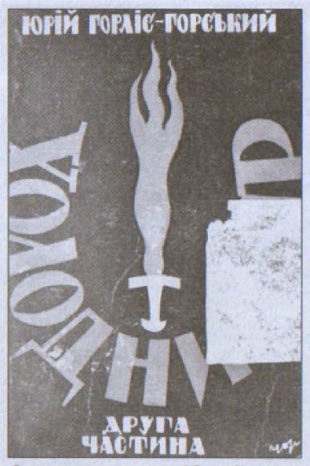
1933 рік м. Львів.
Видавництво «Червона калина»
публікує приблизно першу третину роману під назвою
«Рік у Холодному Яру»
1937 рік м. Львів.
Видавництво «Дешева книжка» видає другу частину роману Юрія Горліс-Горського

Slide 4
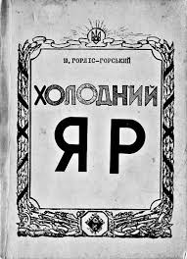
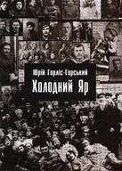
Десяте видання, 2008 Київ-Львів-Дрогобич: Видавнича фірма «Відродження»
Видання 1961 року Нью-Йорк

Slide 5
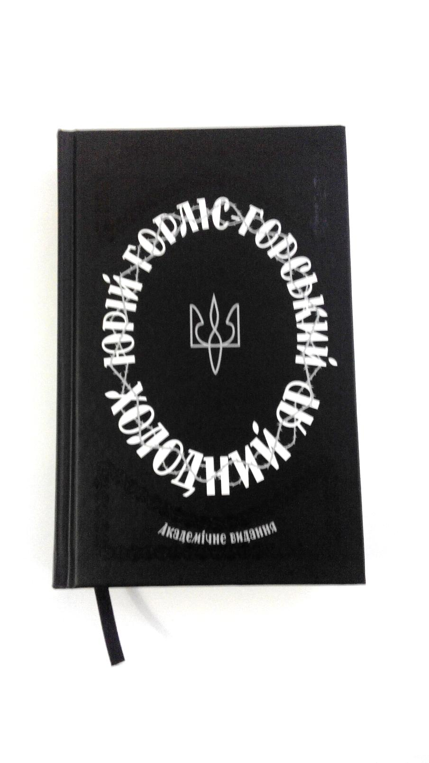
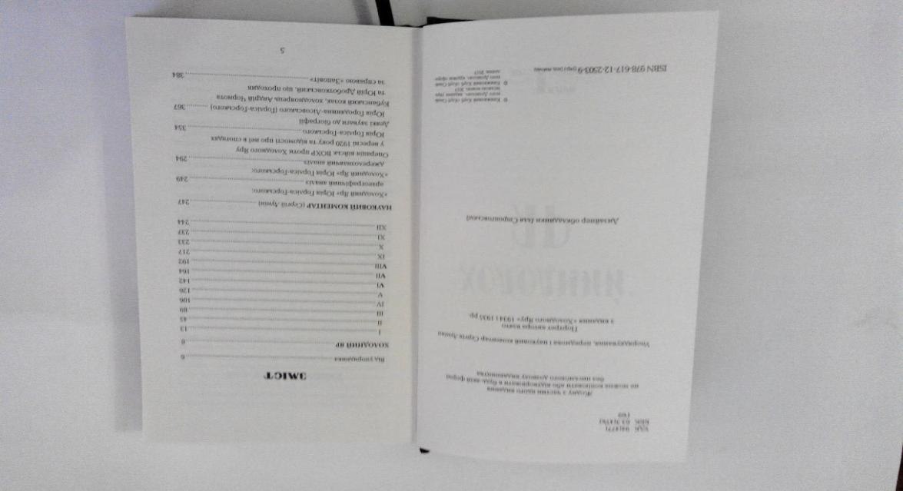
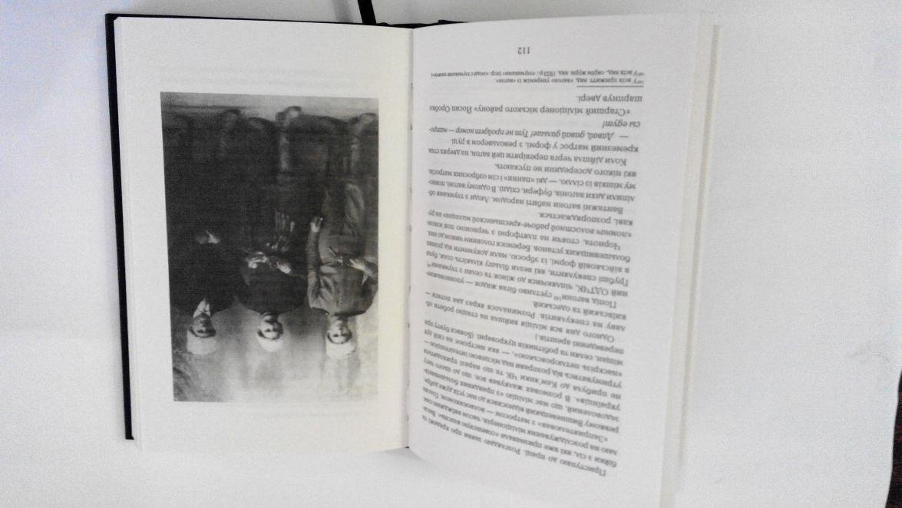
2017 рік
Видавництво «Книжковий Клуб «Клуб Сімейного Дозвілля»

Slide 6
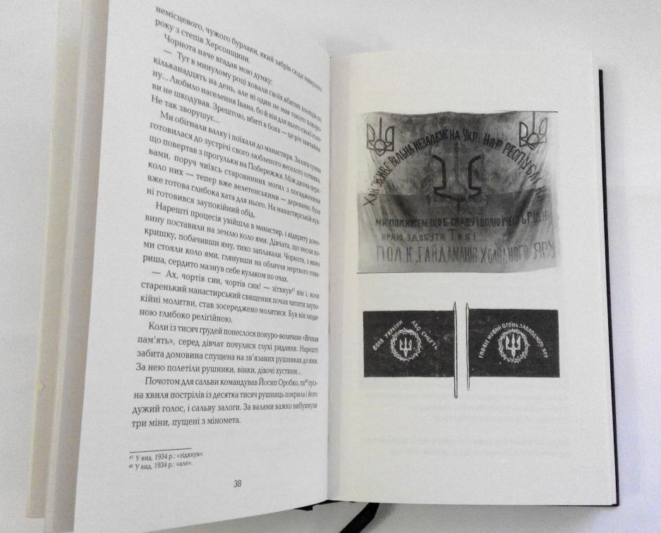
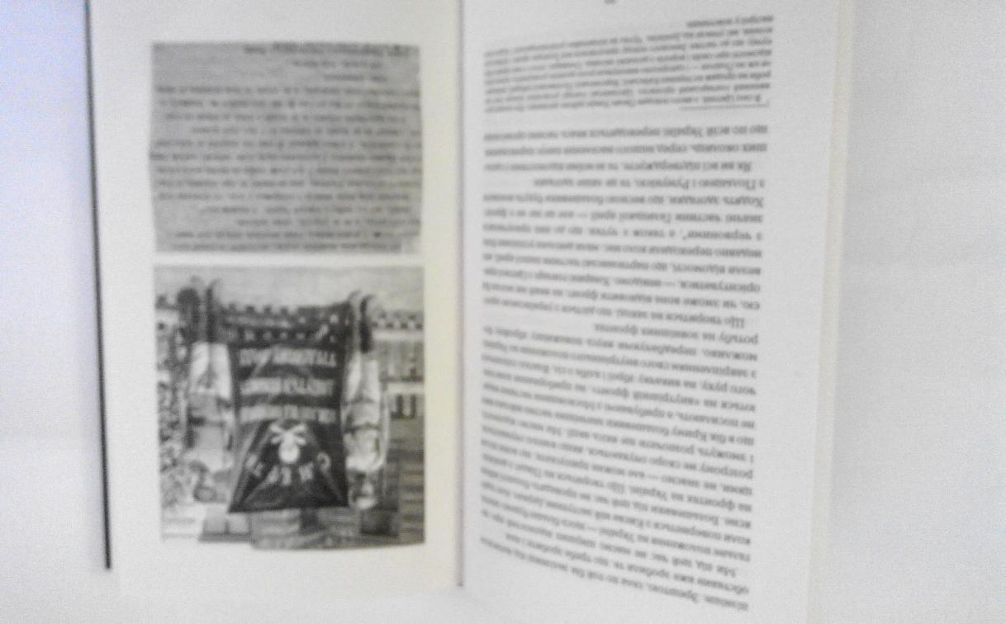
«Холодний Яр» — історико-документальний роман, спогади вояка Юрія Горліс-Горського про події, що відбувались протягом 1918 — 1922 рр. в Холодноярській Республіці — осередку українського повстанського руху проти загарбників (німецьких окупантів та російських «білих» і «червоних» інтервентів)

Slide 7
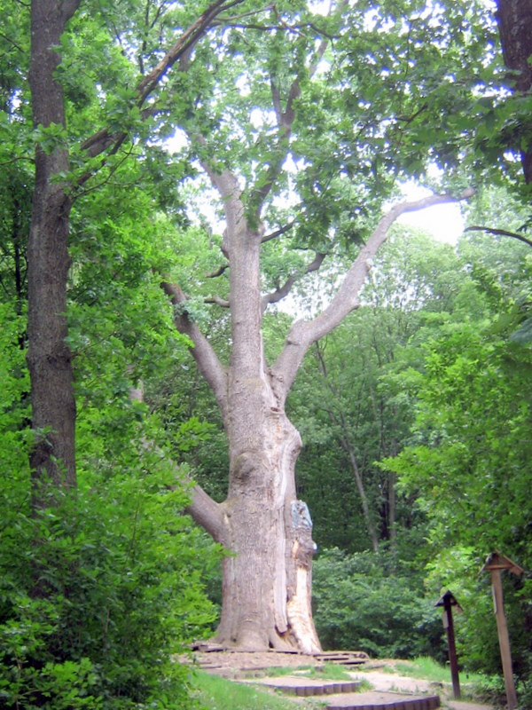
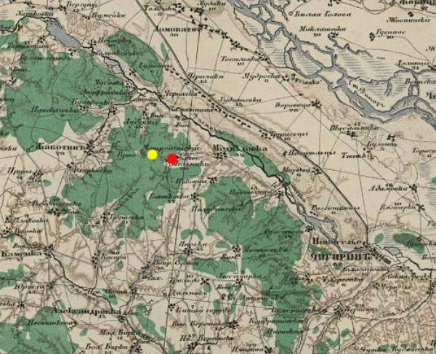
Холодний Яр — реліктовий лісовий масив.
Урочище має площу 6804 га та розташоване на території двох адміністративних районів Черкаської області –Чигиринського та Камя'нського
Дуб
Максима Залізняка

Slide 8
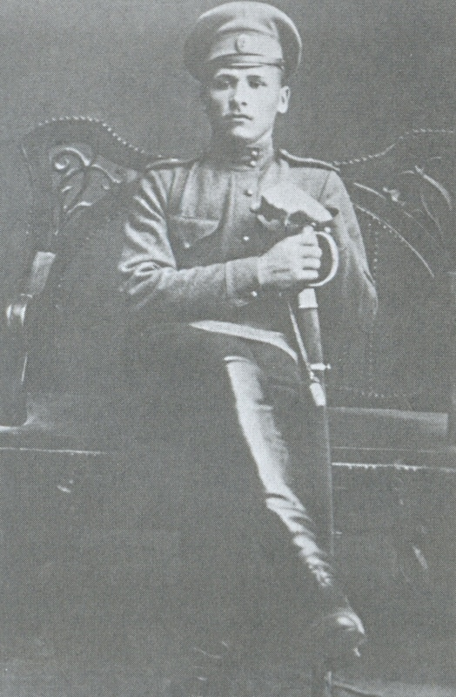
Після того, як радянська Росія захопила Україну, над Дніпром існувала «Холодноярська Респбліка», яка під українським національним жовто-блакитним прапором УНР та чорним прапором Холодного Яру, на якому було написано: «Воля України — або смерть!» вела запеклу збройну боротьбу за Українську державу аж до 1922 року.
Василь Чучупак — головний отаман Холодного Яру
То були села в околицях Холодного Яру на Чигиринщині.
Події відбуваються на теренах сучасних Черкаської, Кіровоградської та Вінницької областей, у Києві, Полтаві й на території тодішньої Польщі.

Slide 9
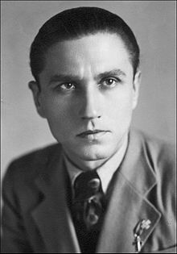
Юрій Горліс-Горський -
(14 січня 1898 -27 вересня 1946)
справжнє ім'я Юрій Юрійович Городянин-Лісовський; літературний псевдонім Горліс-Горський, у підпіллі Залізняк,Горський
український військовий і громадський діяч, старшина армії УНР, письменник.

Slide 10
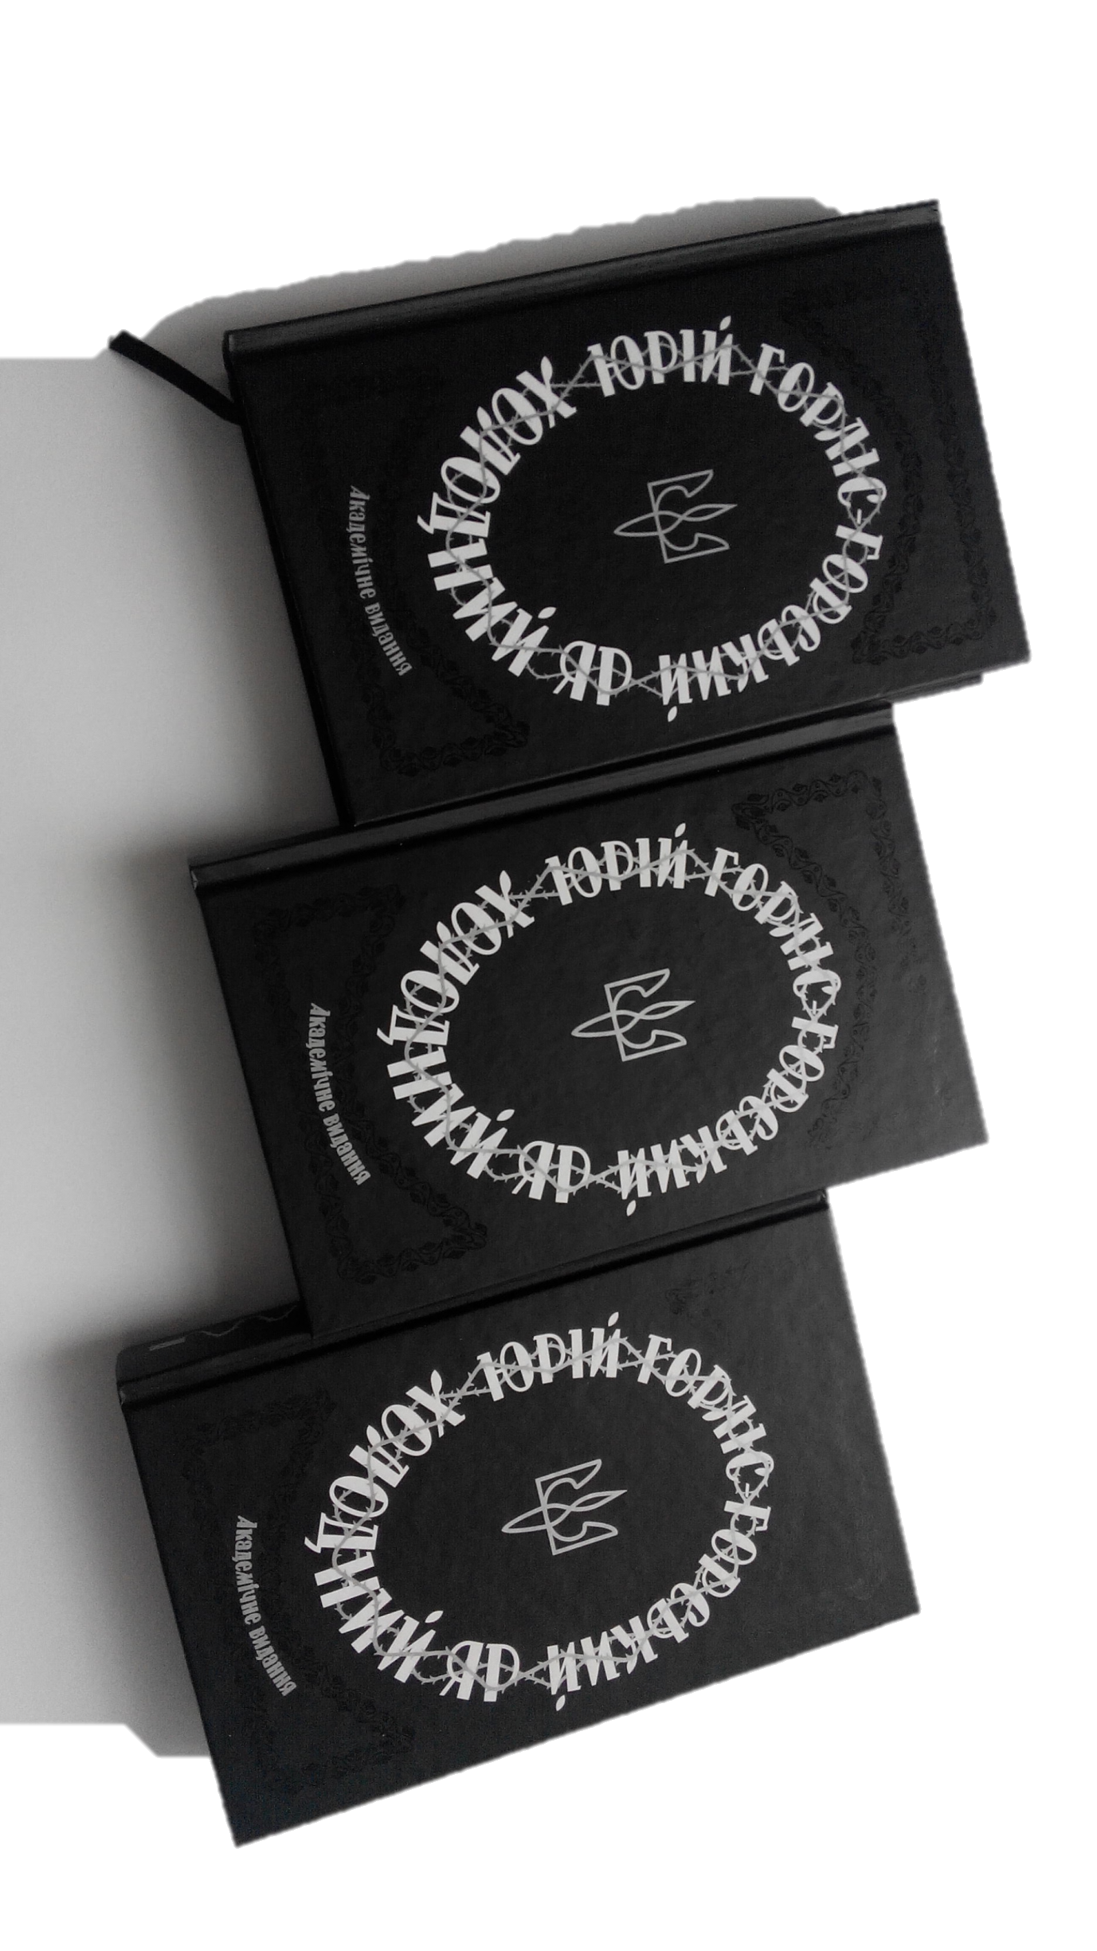

Slide 11
Використані джерела:
https://uk.wikipedia.org/wiki/%D0%AE%D1%80%D1%96%D0%B9_%D0%93%D0%BE%D1%80%D0%BB%D1%96%D1%81-%D0%93%D0%BE%D1%80%D1%81%D1%8C%D0%BA%D0%B8%D0%B9
https://uk.wikipedia.org/wiki/%D0%A5%D0%BE%D0%BB%D0%BE%D0%B4%D0%BD%D0%B8%D0%B9_%D0%AF%D1%80_(%D1%80%D0%BE%D0%BC%D0%B0%D0%BD)
https://www.youtube.com/watch?v=3YSBK3Fo7-g
http://ck.ridna.ua/2015/04/08/holodnyj-yar-volya-ukrajiny-abo-smert-video/

